Slide 1
Урок русского языка в 9 классе (с использованием интерактивной доски) «Обобщение и систематизация знаний, умений и навыков по теме «Сложносочиненное предложение» разработан учителем русского языка и литературы МОУ»Средняя школа №16» города Балаково Жулёвой Ириной Евгеньевной Данный урок является заключительным при изучении ССП. В течение урока формируются языковая, информационная, коммуникативная компетенции, также компетенция личностного самосовершенствования.

Slide 2
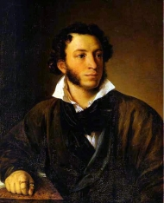
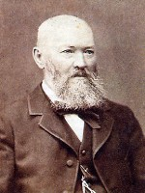
Обобщение и систематизация знаний, умений и навыков по теме «Сложносочинен-ное предложение»

Slide 3
 |  |  |  |  |  |  | Сложные предложение
 |  |  |  |  |  |  |  |  |  |  |  |  | Бессоюзные
 |  |  |  |  |  |  |  | СПП
 |  |  |  |  |  | с разделительными союзами |  |  |  |  |  | а, не только…но и, но, да(=но), однако, зато

Slide 4
Слуховой диктант
Смысловые отношения Одновременность Последовательность Чередование Противопоставление | Номера предложений
1
4
3
2

Slide 5
Конструирование предложений
Начала предложений С колесницы пал Додон, охнул раз… Блеснет заутра луч денницы… Обед в поле под палаткою также не удался… И, или, и | Завершение предложений … по крайней мере был не по вкусу Кирила Петровича. … умер он. … заиграет яркий день.

Slide 6
В это время из-за высоты, находившейся в полверсте от крепости, показались новые конные толпы - и вскоре вся степь усеялась множеством людей, вооруженных копьями и сайдаками.
(«Капитанская дочка» )
[… х, /~~~/,= -] – и [- = х,/~~~/].

Slide 7
Я велел ехать к коменданту, и через минуту кибитка остановилась перед деревянным домиком, выстроенным на высоком месте, близ деревянной же церкви.
(«Капитанская дочка»)
[- = ] , и [- = х,/~~~/,…].

Slide 8
Батюшка за ворот приподнял его (Бопре) с кровати, вытолкал из дверей, и в тот же день прогнал со двора к неописуемой радости Савельича.
(«Капитанская дочка»)
[- O, O и O ].

Slide 9
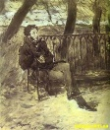
Творческая работа
Напишите сочинение-миниатюру на тему
«Мой

Slide 10
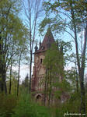

Slide 11
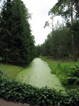

Slide 12
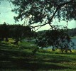

Slide 13
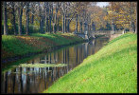
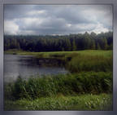

Slide 14
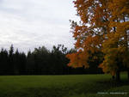
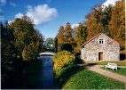

Slide 15
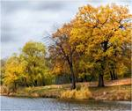

Slide 16
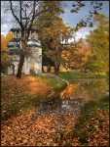

Slide 17
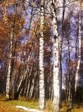
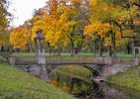

Slide 18
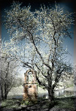

Slide 19
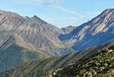
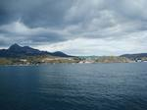

Slide 21
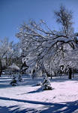

Slide 22
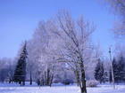
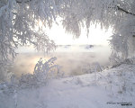
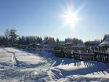
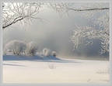

Slide 23
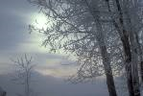
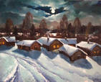

Slide 24
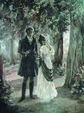

Slide 25
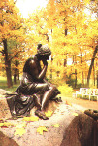
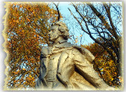

Slide 27
Домашнее задание
Выпишите из романа А.С. Пушкина «Евгений Онегин» 5 ССП, подготовьтесь к тестированию.

Slide 28
Рефлексия
Хоть выйди ты не в белый свет,
А в поле за околицей,
Пока идешь за кем-то вслед,
Дорога не запомнится.
Зато, куда б ты ни попал
И по какой распутице,
Дорога та, что сам искал,
Вовек не позабудется.

Slide 29
СПАСИБО
ЗА
СОТРУДНИЧЕСТВО!

